Slide 1
토끼가 정보섬에 올라온 이유
백준 17130
201821011 이화경

Slide 2

문제
당근이 여기저기 떨어져 있는 N x M 정보섬 (1 ≤ N, M ≤ 1000)
토끼의 왼쪽에서 늑대가 쫗아온다!
토끼의 이동 방향은 →, ↘, ↗
최대한 많은 당근을 주워서 쪽문으로 나가자
쪽문에 도착했을 때 반드시 그 문으로 탈출할 필요는 없다
토끼 R
당근 C
쪽문 O
빈 공간 .
벽 #
입력
출력
최대 당근 개수
빠져나갈 수 없다면 -1

Slide 3
동적 프로그래밍
이전에 풀었던 문제
→, ↓로만 이동해 갈 수 있는 경로 중 값을 찾는 동적프로그래밍 문제
지나온 경로들 중 큰 값을 찾아 배열에 저장하는 방법
패딩을 넣어 비슷하게 풀면 되겠다!
출발
도착
 | 0 | 1 | 2 | 3 | 4 | 5
0 |  |  |  |  |  | O
1
2 |  | R
3
4 |  |  |  |  | O
5
차이점
출발, 도착 지점이 정해져 있지 않음
왼쪽 세방향에서 올 수 있음

Slide 4
조건
dp배열은 0으로, 당근 최대 개수 cmax는 -1로 초기화
이미 지나온 길에 대한 값을 넣어야 하기 때문에 행->열(≡)이 아닌 열->행( )으로 반복문 실행
현재 위치가 벽#이면 -1로 저장
현재 위치로 올 수 있는 방향이 모두 -1이면 -1로 저장 (i-1, j-1) (i, j-1) (i+1, j-1)
현재 위치로 올 수 있는 방향 중 가장 큰 값을 가져와 현재 위치가 C면 +1을 해서, 그 외에 .과 O면 그대로 dp에 저장
현재 위치가 O면 cmax와 현재 위치의 값을 비교해 갱신
패딩을 넣으면 인덱스 계산이 어려워져서 그냥 첫 행과 마지막행은 if문으로 따로 빼 줌...ㅎ
≡

Slide 5
조건
R의 위치를 찾아야함
입력 값을 받아올 때 R의 위치를 rx, ry에 저장
반복문 돌 때 rx+1부터 시작
 | 0 | 1 | 2 | 3 | 4 | 5
0
1
2
3 |  |  | R
4
5
대각선 방향 유효한 위치를 계산
R의 행으로부터 몇 행 떨어져 있음에 따라 유효한 열의 값이 달라짐
0행은 5열부터 가능, 1행은 4열부터 가능
rx + | ry – i | <= j

Slide 6
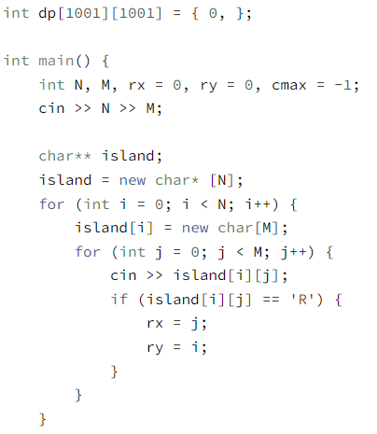
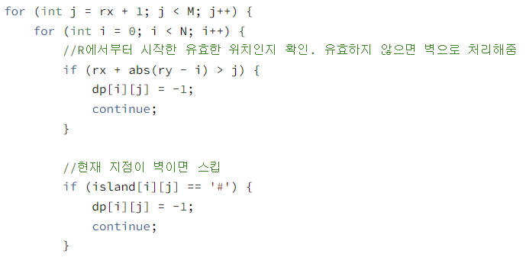

Slide 7
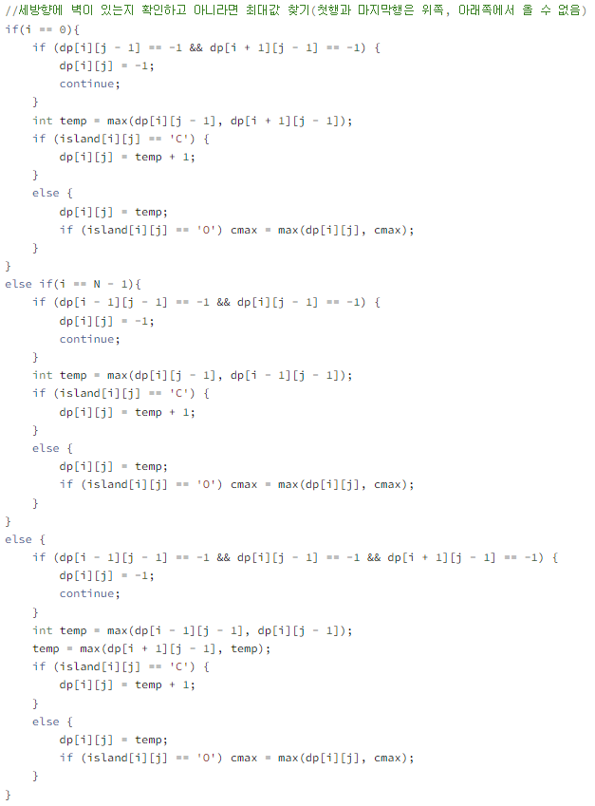
첫 행
마지막 행
그 외

Slide 8
감사합니다

